Slide 1
第五章 80C51单片机的中断系统原理及应用
南京邮电大学 电气工程系

Slide 2
Outline
5.1 中断系统概述
5.2 80C51的中断系统
5.3 中断的控制
5.4 中断的响应过程和响应时间
5.5 外部中断源的扩展
5.6 80C51的单步操作
5.7 中断服务程序的设计

Slide 3
5.1.1单片微机的中断系统需要解决的问题
5.1 中断系统概述
⒈ 中断系统的几个概念：
（1） 中断
（2） 中断源：能产生中断的外部和内部事件
（3） 中断优先级
（4） 中断嵌套

Slide 4
⒉ 单片微机的中断系统需要解决的问题
⑴ 当有中断申请时，CPU能及时响应中断，中断处理后能回到原断点处继续处理原任务；
⑵ 当有多个中断源同时申请中断时，应能先响应优先级高的中断源，实现中断优先级的控制；
⑶ 高优先级中断源可以中断正在执行的低优先级中断源，实现中断嵌套，并能逐级正确返回原断点处。

Slide 5
5.1.2 中断的主要功能
⒈ 实现CPU与外部设备的速度配合
执行主程序
继续执行主程序
继续执行主程序
响应中断
中断返回
响应中断
中断返回
CPU
启动
打印机
传送
数据
传送
数据
准备
发中断请求
打印
发中断请求
打印
打印机
空闲
接收
数据
接收
数据

Slide 6
⒉ 实现实时控制
依靠中断技术能实现实时控制。
⒊ 实现故障的及时发现及处理
硬件故障、运算错误、程序运行故障等
利用中断技术，能及时发现故障并自动处理
⒋ 实现人机联系
如通过键盘向单片微机发出中断请求，可以实时干预计算机的工作

Slide 7
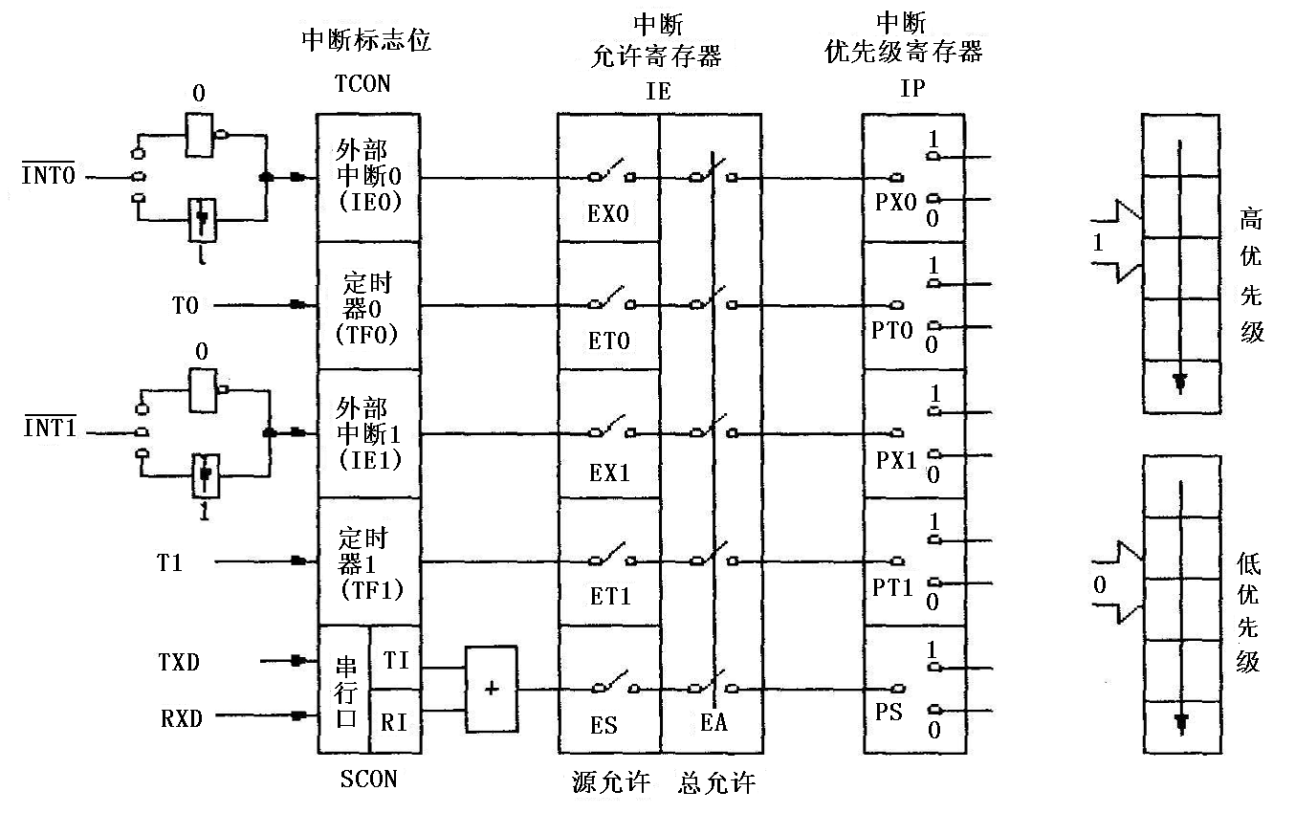
5.2 80C51的中断系统
中断源、中断允许寄存器IE、中断优先级寄存器IP、中断矢量
80C51的中断系统结构示意图

Slide 8
5.2.1 中断源
80C51有5个中断源
外部2个
定时中断2个
内部3个
串行中断1个
80C52增加了一个定时器／计数器T2

Slide 9
1. 外部中断
◆ 由外部信号引起
中断请求信号分别从引脚INT0和INT1上引入
◆ 有两种信号触发方式
可通过设置有关控制位进行定义
⑴INT0（P3.2）：外部中断0。
当IT0（TCON.0）= 0 时，低电平有效；
当IT0（TCON.0）= 1时，下降沿有效
⑵INT1（P3.3）：外部中断1
当IT1 （TCON.2）= 0 时，低电平有效；
当IT1 （TCON.2）= 1 时，下降沿有效

Slide 10
⒉ 定时中断
当计数器发生计数溢出时，表明设定的定时时间到或计数值已满，这时可以向CPU申请中断
80C51有两个源，即：
    ⑴ TF0(P3.4)：T0溢出中断。
    ⑵ TF1(P3.5)：T1溢出中断。

Slide 11
⒊ 串行中断
每当串行口发送或接收一帧串行数据时，就产生一个中断请求。
RXD，TXD：串行中断。

Slide 12
5.2.2 中断矢量
◆矢量中断：当CPU响应中断时，由硬件直接产生一个固定的地址，即矢量地址，由矢量地址指出每个中断源设备的中断服务程序的入口。
◆当CPU识别出某个中断源时，由硬件直接给出一个与该中断源相对应的矢量地址，从而转入各自中断服务程序。

Slide 13
中断矢量地址
中断源 | 中断矢量地址
外部中断0（INT0） | 0003H
定时器/计数器0（T0） | 000BH
外部中断1（INT1） | 0013H
定时器/计数器1（T1） | 001BH
串行口（RI、TI） | 0023H
定时器/计数器2 | 002BH

Slide 14
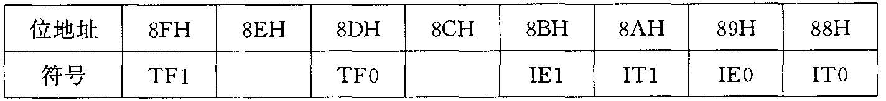
5.3 中断的控制
5.3.1中断标志
INT0，INT1，T0 及 T1的中断标志存放在TCON寄存器中
串行口的中断标志存放在SCON寄存器中
定时器／计数器控制寄存器TCON：

Slide 15
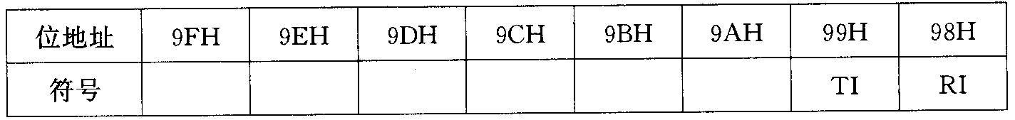
串行口控制寄存器SCON：

Slide 16
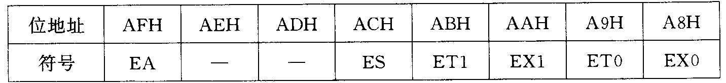
5.3.2 中断允许控制
中断允许和禁止由中断允许寄存器IE控制。
中断允许寄存器IE：
◆IE寄存器中各位设置：
为0时，禁止中断；为1时，允许中断
◆系统复位后IE寄存器中各位均为0，禁止所有中断

Slide 17
⑴ EX0：外部中断0中断允许位。
⑵ ET0：T0中断允许位。
⑶ EX1：外部中断1中断允许位。
⑷ ET1：T1中断允许位。
⑸ ES：串行口中断允许位。
⑹ EA：CPU中断允许位
当EA＝1，允许所有中断开放，各中断的允许或禁止由各中断源的中断允许控制位进行设置；
当EA＝0时，屏蔽所有中断

Slide 18
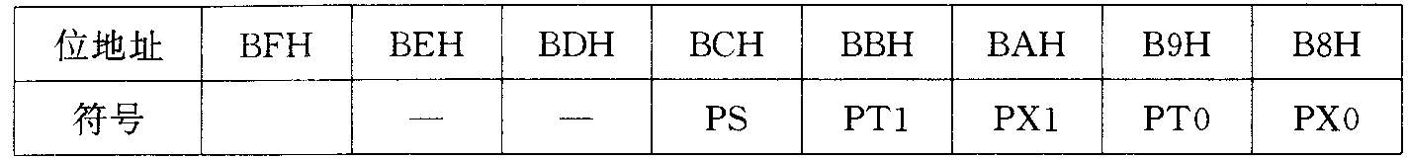
5.3.3 中断优先级
中断优先级寄存器IP：
◆IP寄存器中各位设置：
    为0时，为低中断优先级
    为1时，设为高中断优先级
◆系统复位后IP寄存器中各位均为0

Slide 19
两个不可寻址的优先级状态触发器
  一个用于指示某一高优先级中断正在进行服务，而屏蔽其它高优先级中断；
  另一个用于指示某一低优先级中断正在进行服务，从而屏蔽其它低优先级中断，但不能屏蔽高优先级中断

Slide 20
◆在中断执行过程中，高中断优先级可以中断低中断优先级的中断过程。但是若在中断服务程序中，关掉所有中断（CLR EA）或关掉部分中断时除外
◆当CPU同时接收到两个不同优先级的中断请求时，先响应高优先级的中断，如果CPU同时接收到的是几个同一优先级的中断请求时，则由内部的硬件查询序列确定它们的优先服务次序

Slide 21
★在同一优先级内有一个由内部查询序列确定的笫二个优先级结构。其排列如下：
中断源 中断优先级
⒈ 外部中断0 最高
⒉ 定时器T0中断
⒊ 外部中断1
⒋ 定时器T1中断
⒌ 串行口中断
⒍ 定时器T2中断 最低(80C52)

Slide 22
5.3.4 外部中断触发方式
INT0，INT1的中断触发方式有两种：
◆电平触发方式，低电平有效。
◆跳变触发方式，电平发生由高到低的跳变时触发。
●IT1、IT0＝0，选择电平触发方式；
●IT1、IT0＝l，选择跳变触发方式，即检测到前一个机器周期为高电平、后一个机器周期为低电平时，则置位IE0、IE1且向CPU申请中断

Slide 23
由于CPU每个机器周期采样INT0、INT1引脚信号一次，为确保中断请求被采样到，外部中断源送INTO、INT1引脚的中断请求信号应至少保持一个机器周期
  跳变触发方式，外部中断源送INT0、INT1引脚的中断请求信号高、低电平应至少各保持一个机器周期，才能确保CPU采集到电平的跳变；
  电平触发方式，则外部中断源送INT0、INT1引脚请求中断的低电平有效信号，应一直保持到CPU响应中断为止

Slide 24
5.3.5 中断请求的撤除
1． 由单片微机内部硬件自动复位
    T0、T1 的溢出中断
    采用跳变触发方式的外部中断
在CPU响应中断后，由内部硬件自动清除中断标志TF0和TF1、IE0和IE1，而自动撤除中断请求

Slide 25
2．采用软件清除相应标志。
    串行接收／发送中断
    80C52中的T2的溢出和捕获中断
在CPU响应中断后，必须在中断服务程序中应用软件清除RI、TI、TF2和 EXF2这些中断标志，才能撤除中断

Slide 26
3．采用外加 硬件结合软件清除中断请求
采用电平触发方式的外部中断
中断标志的撤消是自动的，但中断请求信号的低电平可能继续存在，在以后机器周期采样时又会把已清“0”的IE0、IE1标志重新置“1”，再次申请中断。
保证在中断响应后把中断请求信号从低电平强制改变为高电平

Slide 27
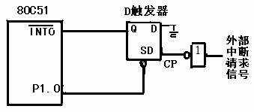
电平方式外部中断请求的撤消电路

Slide 28
ANL P1，#0FEH ；Q置1
ORL P1，#01H ；SD无效
使P1.0输出一个负脉冲，其持续时间为两个机器周期，足以使D触发器置位，撤除低电平中断请求

Slide 29
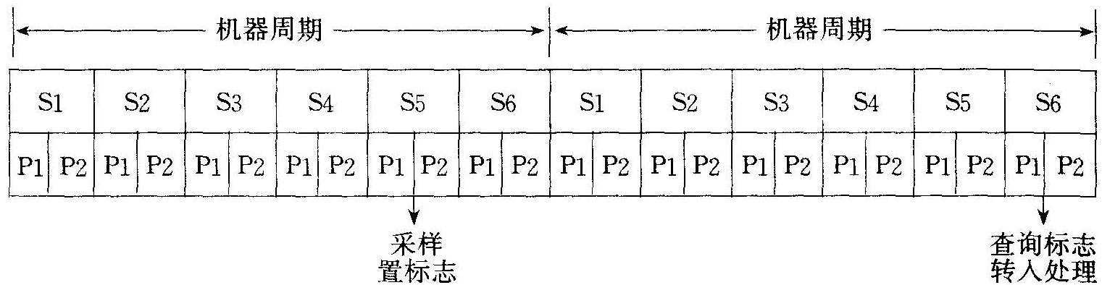
5.4 中断响应过程和响应时间
5.4.1中断的响应过程
中断响应过程的时序

Slide 30
⒈ 中断采样
针对外部中断请求信号进行的，而内部中断请求都发生在芯片内部，可以直接置位TCON或SCON中的中断请求标志。
在每个机器周期的S5P2期间，各中断标志采样相应的中断源，并置入相应标志

Slide 31
⒉ 中断查询
若查询到某中断标志为1，则按优先级的高低进行处理，即响应中断。
而CPU则在下一机器周期的S6期间按优先级的顺序查询各中断标志。
    先查询高级中断，再查询低级中断
    同级中断按内部中断优先级序列查询
如果查询到有中断标志位为“1” ，则表明有中断请求发生，接着从相邻的下一个机器周期的S1状态开始进行中断响应

Slide 32
⒊ 中断响应
硬件自动生成长调用指令为LCALL addr16
（1）断点压栈，先低后高
（2）中断矢量装入PC，执行中断服务程序
（3）遇到RETI，中断返回：
      撤销中断申请，弹出断点地址进入PC(先高后低）
      恢复中断触发器原先状态

Slide 33
在接受中断申请时，如遇下列情况之一时，硬件生成的长调用指令“LCALL”将被封锁：
⑴ CPU正在执行同级或高一级的中断服务程序中。因为当一个中断被响应时，其对应的中断优先级触发器被置“1”，封锁了同级和低级中断；
⑵ 查询中断请求的机器周期不是执行当前指令的最后一个周期
⑶ 当前正在执行RETI指令或执行对IE、IP的读／写操作指令。80C51中断系统的特性规定，在执行完这些指令之后，必须再继续执行一条指令，然后才能响应中断

Slide 34
中断的执行过程与调用子程序相似点：
⑴ 都是中断当前正在执行的程序，转去执行子程序或中断服务程序。
⑵ 都是由硬件自动地把断点地址压入堆栈，然后通过软件完成现场保护。
⑶ 执行完子程序或中断服务程序后，都要通过软件完成现场恢复，并通过执行返回指令，重新返回到断点处，继续往下执行程序。
⑷ 二者都可以实现嵌套，如中断嵌套和子程序嵌套

Slide 35
中断的执行与调用子程序差别
⑴ 中断请求信号可以由外部设备发出，是随机的，比如故障产生的中断请求；子程序调用却是由软件编排好的
⑵ 中断响应后由固定的矢量地址转入中断服务程序，而子程序地址由软件设定
⑶ 中断响应是受控的，其响应时间会受一些因素影响；子程序响应时间是固定的

Slide 36
5.4.2 中断响应时间
一般，在单级中断系统中，中断的响应时间
最短为3个机器周期，最长为8个机器周期
注：
如果中断请求被前面所列三个条件之一所阻止，所需的响应时间就更长些
如果正在处理同级或优先级更高的中断，那么中断响应的时间还需取决于处理中的中断服务程序的执行时间

Slide 37
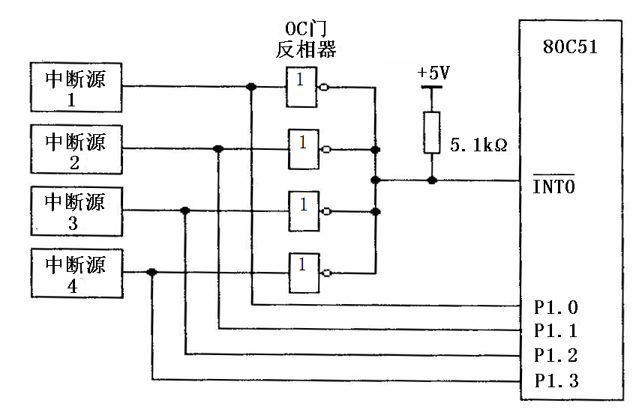
5.5 外部中断源的扩展
5.5.1 采用“OC门”经“线或”后实现

Slide 38
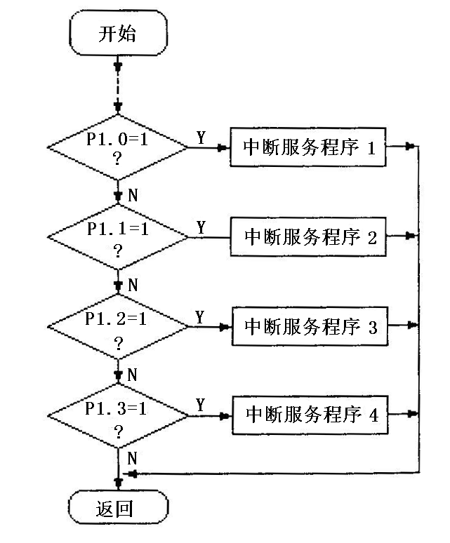
外部中断源查询流程图

Slide 39
INT0的中断服务程序如下：
PINT0：PUSH PSW ；保护现场
PUSH ACC
JB P1.0, LOOP1 ；转向中断服务程序1
JB P1.l，LOOP2 ；转向中断服务程序2
JB P1.2，LOOP3 ；转向中断服务程序3
JB P1.3，LOOP4 ；转向中断服务程序4

Slide 40
INTEND：POP ACC ；恢复现场
POP PSW
RETI
LOOP1：… ；中断服务程序1
AJMP INTEND
LOOP2：… ；中断服务程序2
AJMP INTEND
LOOP3：… ；中断服务程序3
AJMP INTEND
LOOP4：… ；中断服务程序4
AJMP INTEND

Slide 41
5.5.2 通过片内定时器/计数器来实现
原理：
利用T0或T1的外部事件输入引脚T0、T1作为边沿触发的外部中断源
这时应设置定时器/计数器为计数器方式，而计数常数为满刻度值。外部输入的脉冲在负跳变时有效，计数器加1后即溢出，向CPU申请中断

Slide 42
扩展：
如果以T0、T1的计数脉冲输入作为外部中断请求输入，T0、T1的中断矢量用做第3、笫4个扩展的外部中断矢量，T0、T1的中断服务程序入口地址作为第3、第4个扩展的外部中断服务入口地址。
当T2用做波特率发生器时，若EXEN2置1，则T2EX端的信号产生负跳变时，EXF2将置1，但不会发生重装载或捕获操作。T2EX可以作为一个附加的外部中断源。

Slide 43
例． 把外部中断请求信号2连到T1引脚上，T1设为方式2，即8位自动重装载方式，时间常数设为满刻度值FFH。
外部中断的服务程序入口地址存放在T1的中断矢量区中。
初始化程序段如下：
ORG 0000H
AJMP MAIN
ORG 001BH ；T1中断矢量用作外部中断2 ；的中断矢量
LJMP INT2

Slide 44
ORG 0030H
MAIN：MOV TMOD，#60H ；设T1计数器方式2
MOV TL1，#0FFH ；置T1计数常数
MOV TH1，#0FFH
SETB EA ；开中断
SETB ET1 ；允许计数器1中断
SETB TR1 ；启动计数
…
INT2: … ；外部中断2服务程序

Slide 45
5.6 80C51的单步操作
80C51中断系统中，允许用户单步允许程序，可方便调试程序。一般设置一个单步键（STEP）用以产生脉冲，由该脉冲控制程序的运行，到达按一次STEP键就执行一条指令。
80C51中断结构有一个重要特性，即执行中断返回指令RETI后，必须至少执行一条其它指令后，才能响应新的中断。典型方法是使用外部中断，并将其设为电平触发方式。
硬件上，把按键产生的脉冲连到 INT0，作为外部中断0的中断请求信号，并把电路设计为不按键时为低电平，按一次键产生一个正脉冲。

Slide 46
外部中断0的中断服务程序，在中断服务程序的末尾为∶
JNB P3.2，$ ；INT0 =0 ，则等待
JB P3.2，$ ；INT0=1 ，则等待
RETI ；中断返回
在没有按键时，INT0=0 ，中断请求有效，响应中断后执行中断服务程序，在执行到JNB P3.2，$指令时等待。当按下单步键后产生一个正脉冲，执行中断返回，再执行一条指令后， 由于已为低电平，所以单片微机再次响应中断，并进入中断服务程序等待。

Slide 47
5.7 中断服务程序的设计
80C51共有5个中断源，由4个特殊功能寄存器TCON、SCON、IE和IP进行管理和控制。
在80C51中，需要用软件对以下5个内容进行设置：
⑴ 中断服务程序入口地址的设定。
⑵ 某一中断源中断请求的允许与禁止。
⑶ 对于外部中断请求，还需进行触发方式的设定。
⑷ 各中断源优先级别的设定。
⑸ CPU开中断与关中断。

Slide 48
中断程序一般包含:
中断控制程序和中断服务程序
  中断控制程序即中断初始化程序，一般包含在主程序中

Slide 49
例
试编写设置外部中断INT0和串行接口中断为高优先级，外部中断INT1为低优先级。屏蔽T0 和T1中断请求的初始化程序段
将中断请求优先级寄存器IP的第0、4位置“l” ，其余位置“0”
中断请求允许寄存器IE的第0、2、4、7位置“l”，其余位置“0”

Slide 50
编程如下： ORG 0000H
SJMP MAIN
ORG 0003H
LJMP INT0INT ；设外部中断INT0中断矢量
ORG 0013H
LJMP INT1INT ；设外部中断INT1中断矢量
ORG 0023H
LJMP SIOINT ；设串行口中断矢量

Slide 51
ORG 0030H
MAIN：…
MOV IP，#00010001B ；设外部中断INT0和串行 ；口中断为高优先级
MOV IE, #10010101B；允许INT0、INT1、串行 ； 口中断，开CPU中断

Slide 52
中断服务程序编写注意事项
⑴ 保护断点和现场、恢复断点和现场
中断服务程序在调用和返回时，也有一个保护断点和现场、恢复断点和现场的问题。
在中断响应过程中，断点的保护主要由硬件电路自动实现。它将断点压入堆栈，再将中断服务程序的入口地址送入程序计数器PC，使程序转向中断服务程序，即为中断源的请求服务。

Slide 53
80C51，现场：累加器 A、工作寄存器 R0～R7以及程序状态字PSW等。
    ① 通过堆栈操作指令PUSH direct；
    ② 通过工作寄存器区的切换；
    ③ 通过单片微机内部存储器单元暂存。
现场保护一定要位于中断服务程序的前面
在结束中断服务程序返回断点处之前要恢复现场，与保护现场的方法相对应。
中断服务程序的最后一条指令必须是RETI指令。

Slide 54
⑵ 对中断的控制
  应在保护现场和恢复现场之前，关闭CPU中断
  在保护现场和恢复现场之后，再根据需要使CPU开中断
  对于重要中断，不允许被其它中断所嵌套。除了设置中断优先级外，还可以采用关中断的方法，待中断处理完之后再打开中断系统

Slide 55
END

